Slide 1
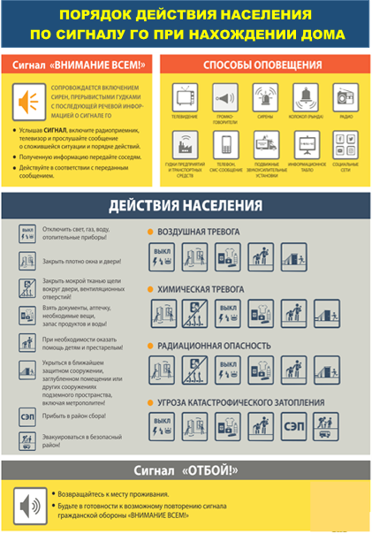
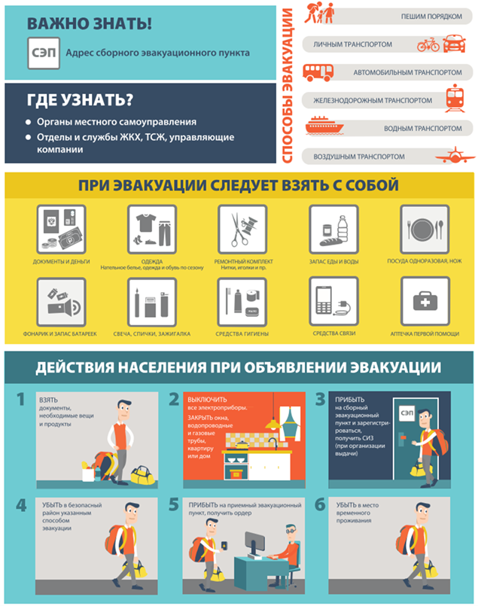
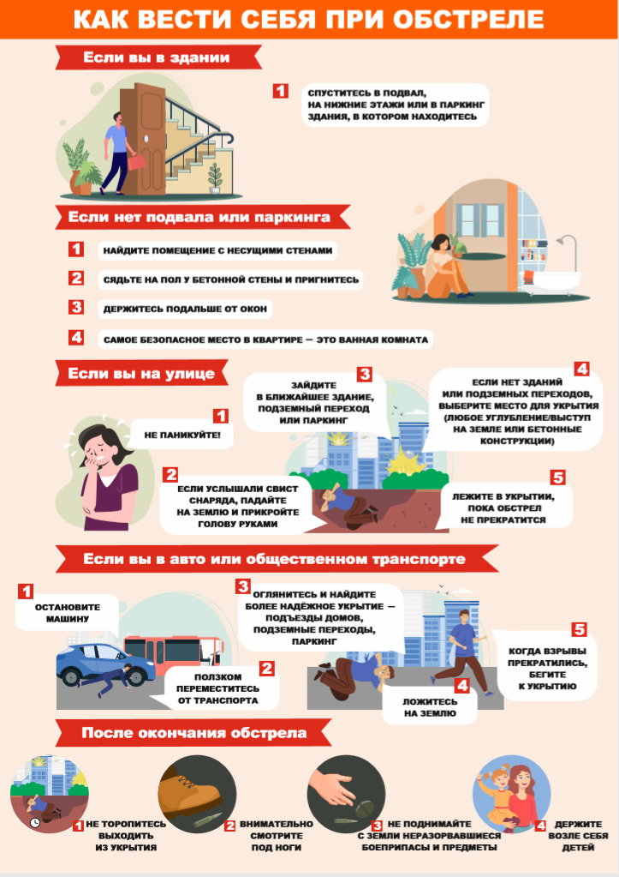
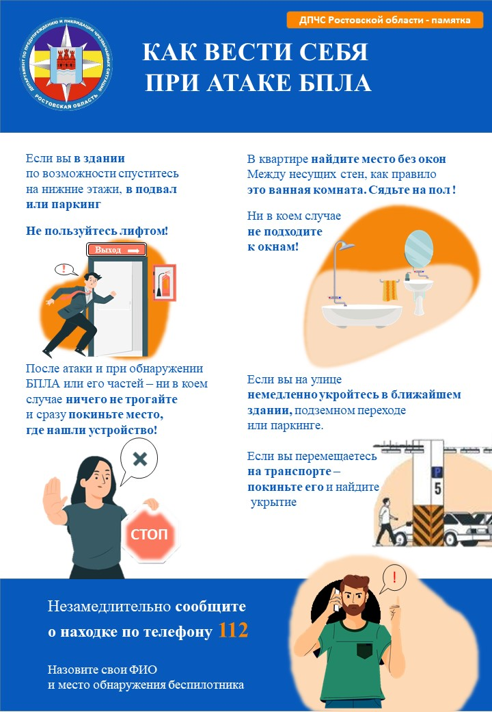
УГОЛОК ПО ГРАЖДАНСКОЙ ОБОРОНЕ
И ЧРЕЗВЫЧАЙНЫМ СИТУАЦИЯМ
ПОРЯДОК ДЕЙСТВИЯ НАСЕЛЕНИЯ ПО СИГНАЛУ ГО ПРИ НАХОЖДЕНИИ ДОМА
ЭВАКУАЦИЯ НАСЕЛЕНИЯ
ПОВЕДЕНИЕ ПРИ ОБСТРЕЛЕ
ПОВЕДЕНИЕ ПРИ АТАКЕ БЕСПИЛОТНИКА (БПЛА)
ПОВЕДЕНИЕ ПРИ ОБНАРУЖЕНИИ
ВЗРЫВООПАСНЫХ ПРЕДМЕТОВ

